Slide 1
Лариса Якубова Київ, Інститут історії України НАНУ
Чи Східна Україна наступна Північна Ірландія?

Slide 2
ІСТОРИЧНІ ПАРАЛЕЛІ
тернистий шлях унезалежнення ( Ірландія здобула її в 1922 р., Україна – втративши в 1920, знову отримала в 1991 р.);
– обидві країни пройшли крізь низку невдалих повстань і національно-визвольних воєн

Slide 3
ІСТОРИЧНІ ПАРАЛЕЛІ
– складні мовні проблеми і суперечності державної мовної політики (згідно з переписом 1996 р. лише 40% етнічних ірландців володіли ірландською мовою. В сенсі мовної асиміляції справи ірландців є набагато гіршими за українців);
– в обох випадках мовні процеси зазнали деформації внаслідок дії дискримінаційної колоніальної практики, послідовного витискання національної мови зі сфери офіційного державного, суспільно-політичного життя та сфери освіти;

Slide 4
ІСТОРИЧНІ ПАРАЛЕЛІ
– в обох випадках на кінець 19-го сторіччя припав час національної мобілізації, який в Ірландії викликав до життя не лише те, що називається національним відродженням, а й рух за незалежність (Home rule movement). В Україні актуалізація самостійників припала на початок 20-го сторіччя;
– на етапі національно-визвольних революцій події в Ірландії та Україні виявляли багато спільного. Тоді Донбас і Ольстер дійсно корелювали поміж собою. В обох державах наслідком критичного загострення соціально-економічних суперечностей та колоніального гніту під впливом першої світової війни став підйом національно-визвольного руху, що завершився в одному випадку утворенням УНР (та проголошенням її антиподу – Донецько-Криворізької республіки), в іншому – виникненням британського домініону "Ірландська вільна держава" й Ольстеру (1922 р.).

Slide 5
ІСТОРИЧНІ ПАРАЛЕЛІ
– в обох боротьба за незалежність відбувалася в контексті антиколоніальних воєн (англо-ірландська війна 1919–1921 рр., радянсько-українські війни 1918–1920 рр.);
– в обох історично склалися як наслідок колоніальної політики регіональні спільноти (щоправда в Україні таких є кілька), які суттєво відрізняються від території ядра націєтворення за соціально-економічними, етнодемографічними, етноконфесійними та етнокультурними характеристиками, і генерують сепаратистські проекти;
– врешті, вибухове уприявлення одного з них у найбільш гострій фазі збройного протистояння в подіях так званої "Східної весни", змусило політологів та політиків заговорити про небезпеку ольстерського сценарію в українському Донбасі.

Slide 6
Прогнози 2014р. для Донбасу
Передусім йшлося про імовірність сценарію перетворення Донбасу на форпост просування російської неоімперії вглиб України та кровоточиву виразку терористичної небезпеки.

Slide 7
СИСТЕМНИЙ КОНФЛІКТ
ЕКОНОМІЧНА СКЛАДОВА
СОЦІАЛЬНА
ПОЛІТИЧНА
РЕЛІГІЙНА
КУЛЬТУРНА
ІДЕНТИЧНІСНА
ПАМ`ЯТТЄВА
ДЕМОГРАФІЧНА

Slide 8
Ірландський антиколоніальний рух став невід`ємною складовою не лише історії Британської імперії, одним з найвагоміших подразників й інструментів її трансформації – тобто, її потужного ліберального дрейфу, оновлення, врешті – усвідомленої добровільної антиколоніальної динаміки.
Радикальні рухи (як католицький, так і протестантські) були специфічним віддзеркаленням політичної історії Європи ХХ століття і увібрали в себе увесь діапазон націоналістичних пошуків: як ідейних (що виявлялося аж до відкритої підтримки ірландськими провідниками нацизму), політичного структурування націоналістичного сектору (що захопив усі тубільні етнічні й конфесійні групи) та політичної практики (аж до крайніх проявів терористичних атак та терористичної герільї).
Історія протистояння в Ольстері стала природним, хоч і занадто радикальним виявом трансформаційної динаміки самої Європи, що впродовж ХХ століття подолала колосальну відстань від модерну до постмодерну.

Slide 9
Конфлікт на Донбасі
є нічим іншим як гібридизованим віддзеркаленням останньої битви неоколоніалізму, що скориставшись ситуацією, намагається нав`язати не лише Україні, а й світу загалом політичний порядок денний сторічної давнини. Є й ще одна "родова відзнака" донбаської кризи, яка типологічно розводить її з ольстерською на неподоланну відстань. Ідеться про радянську/пострадянську складову.

Slide 10
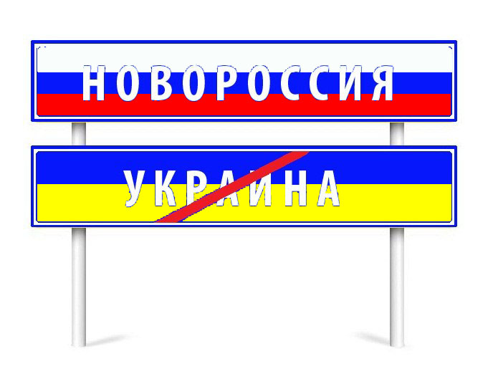
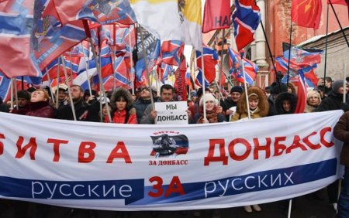
мета

Slide 11
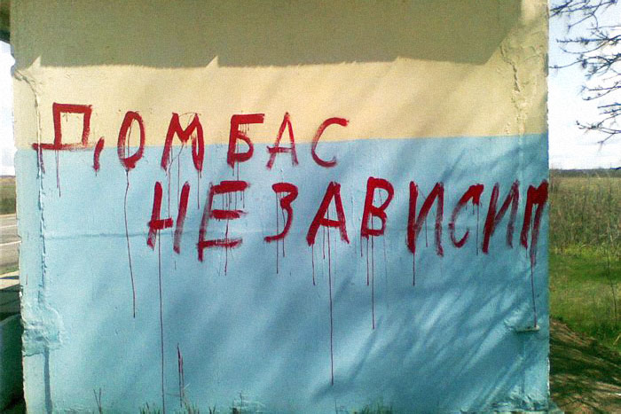
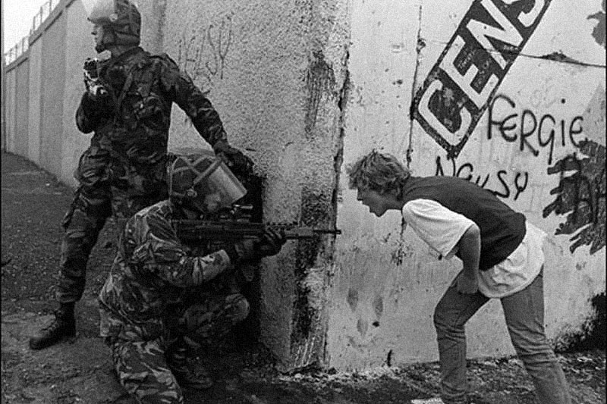
форма

Slide 12
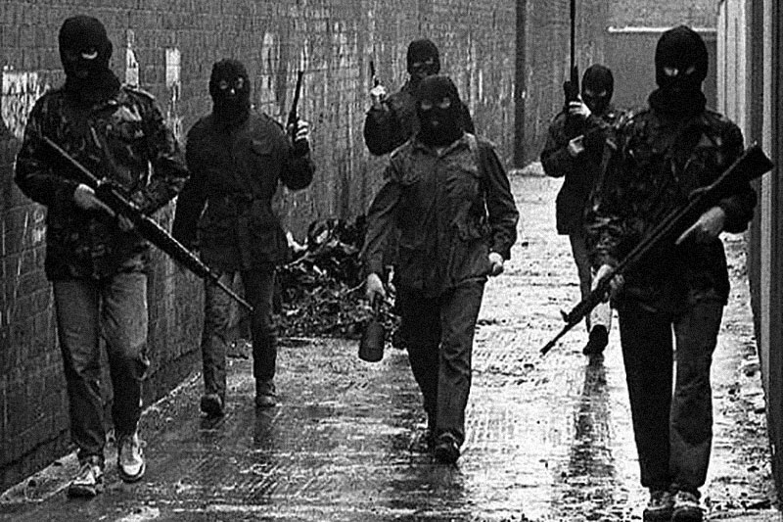
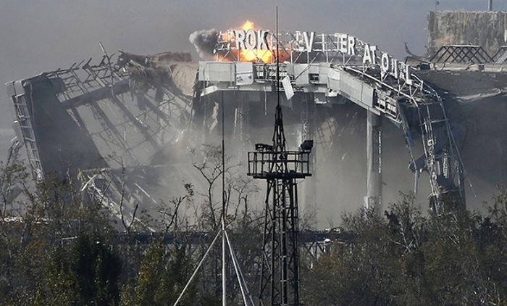
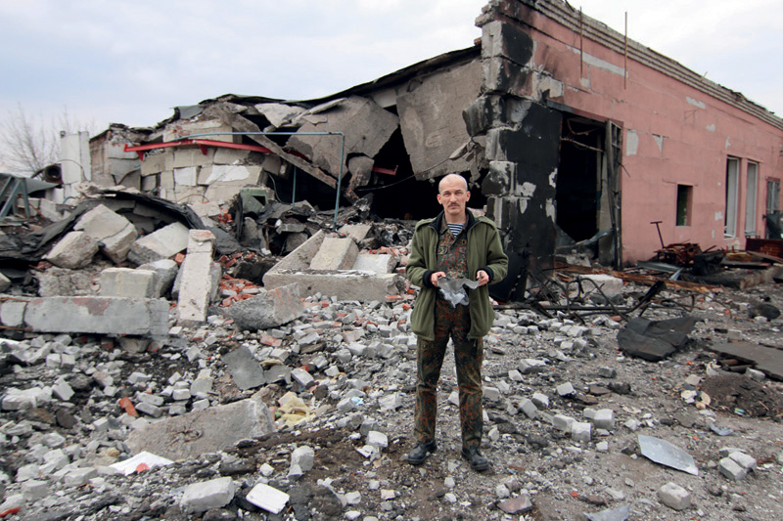
Гаряча фазі зіткнення: учасники та інструменти

Slide 13
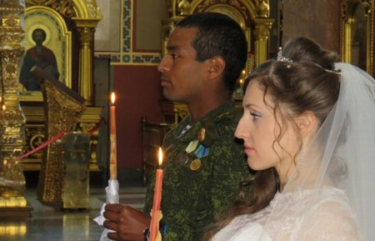
Релігійна складова

Slide 14
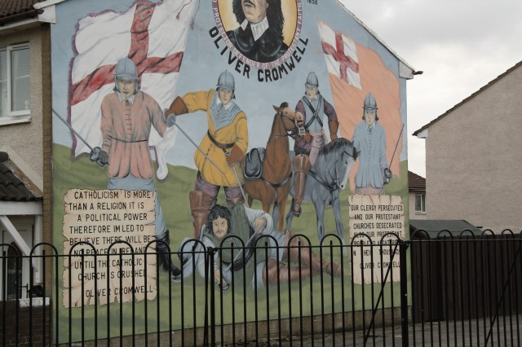
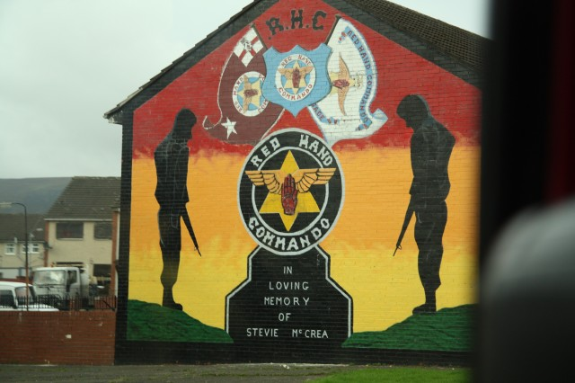
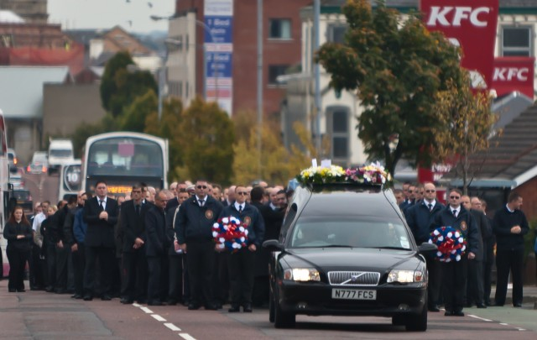
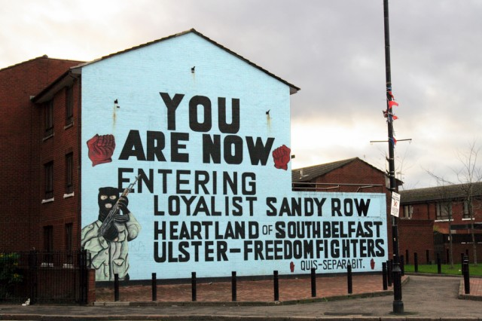
Комеративні практики та міфологія конфлікту

Slide 15
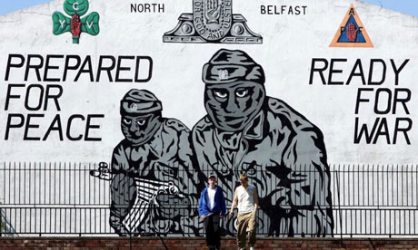
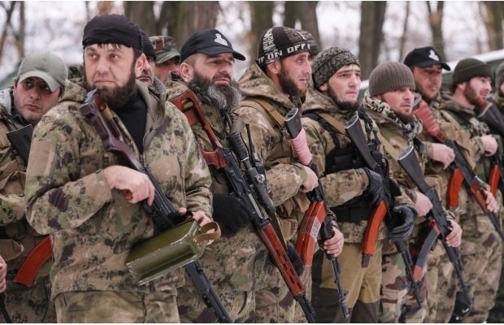
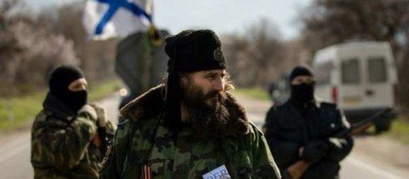
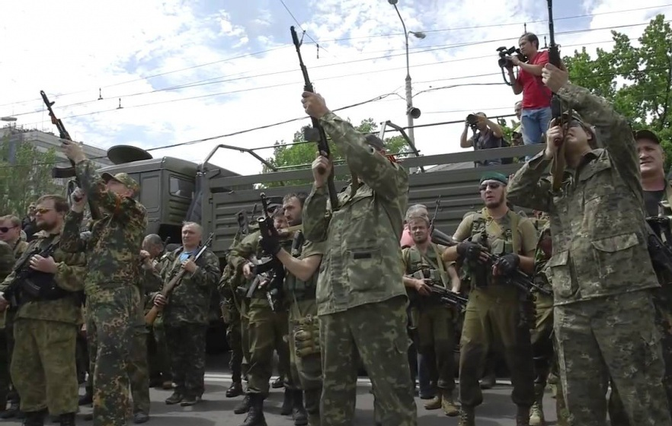
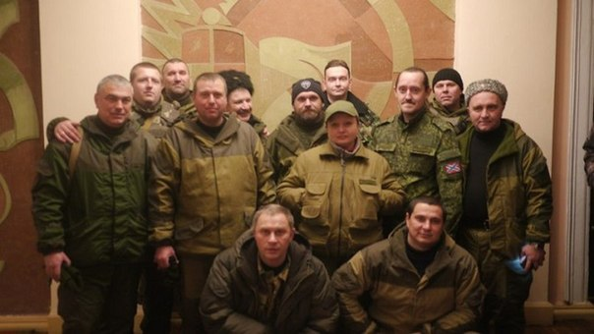
Комеративні практики та міфологія конфлікту

Slide 16
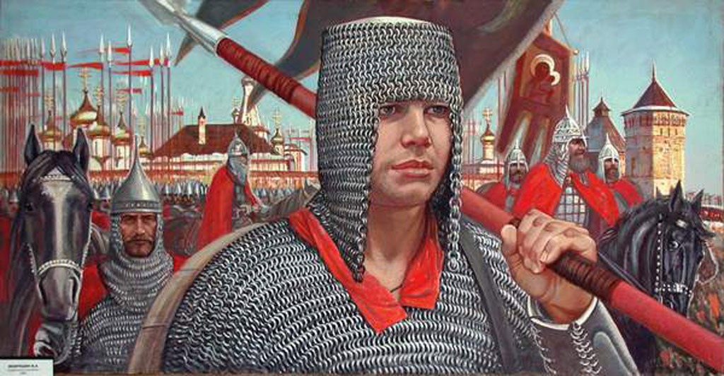
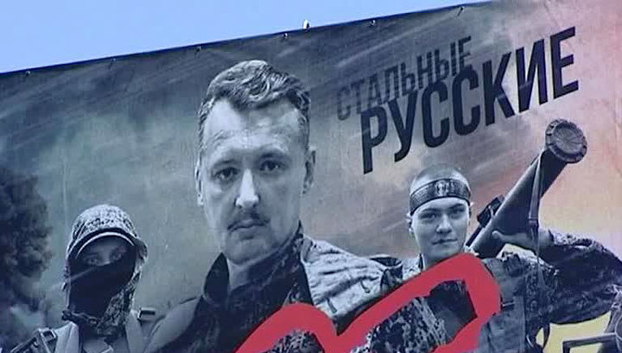
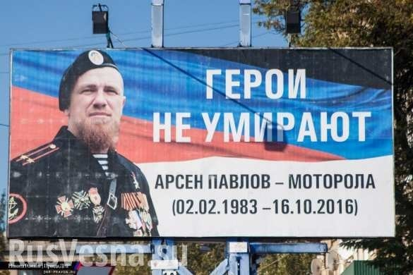
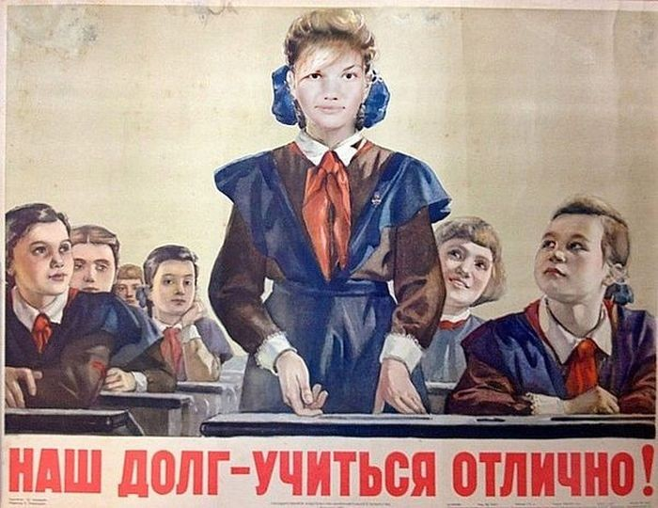
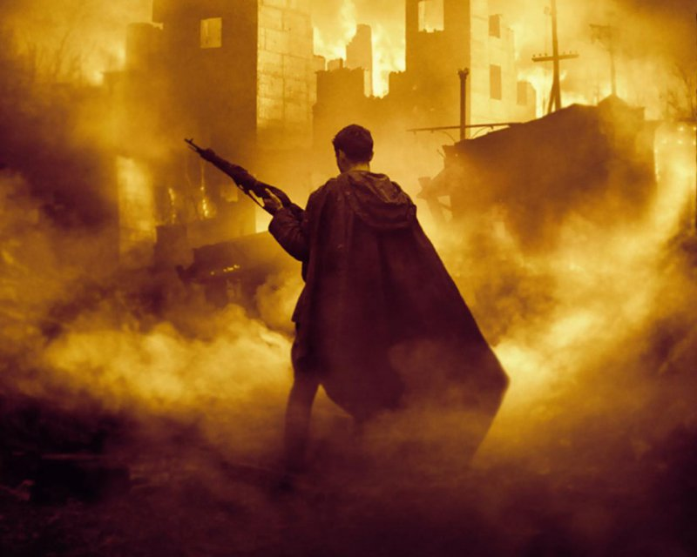
Комеративні практики та міфологія конфлікту

Slide 17
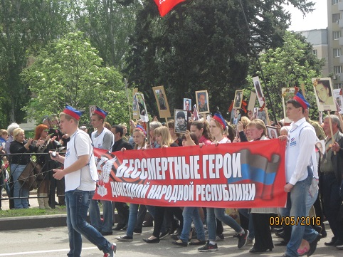
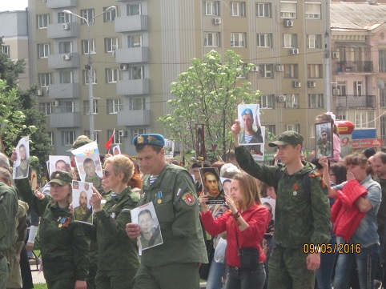
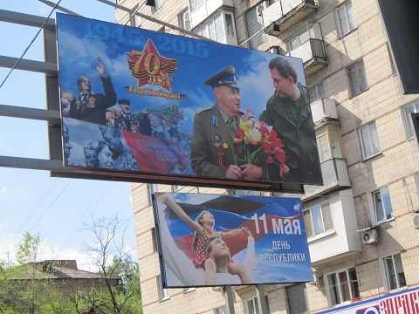
Комеративні практики та міфологія конфлікту

Slide 18
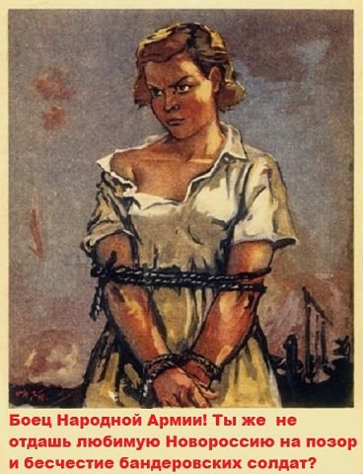
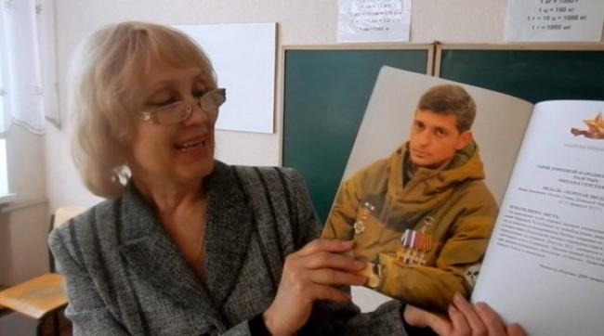
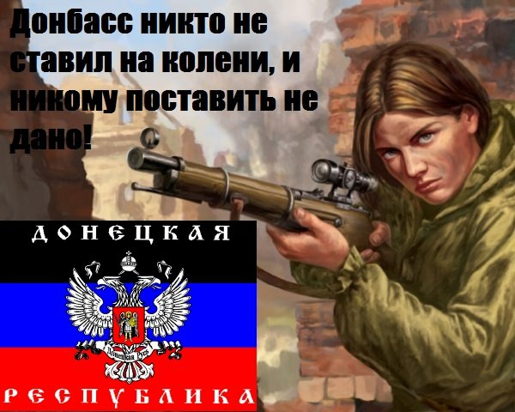
Комеративні практики та міфологія конфлікту

Slide 19
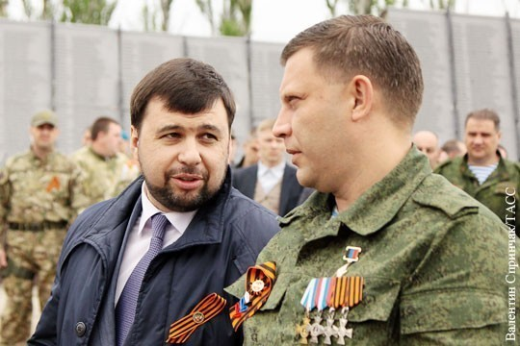
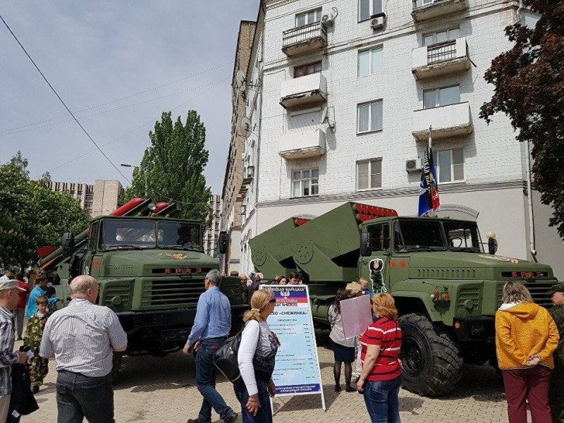
Зовнішні ознаки квазідержав

Slide 20
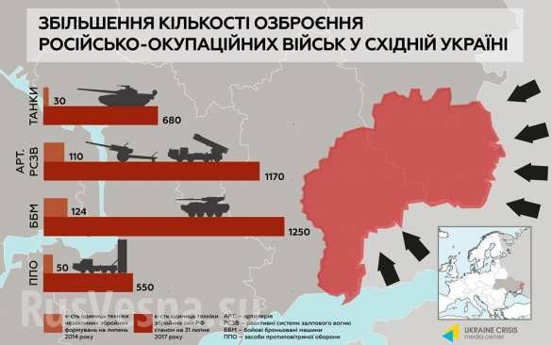
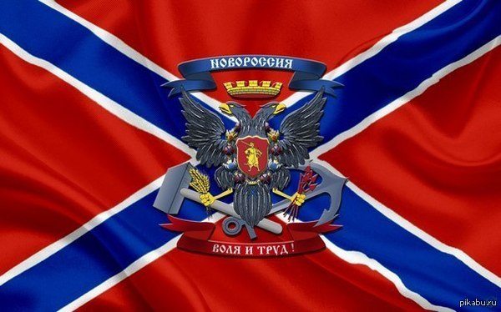
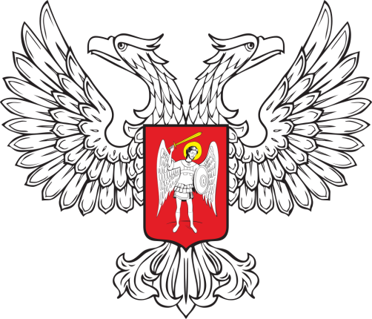
результат

Slide 21
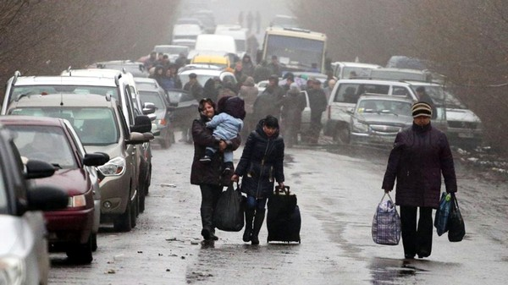
результат

Slide 22
Чи Східна Україна наступна Північна Ірландія?

